Slide 1
SỰ CỐ TRONG Y TẾ-
ỨNG XỬ VỚI TRUYỀN THÔNG
VŨ MẠNH CƯỜNG
GIÁM ĐỐC
TRUNG TÂM TRUYỀN THÔNG –
GIÁO DỤC SỨC KHỎE TRUNG ƯƠNG
BỘ Y TẾ

Slide 2

ĐƯỢC QUAN TÂM
ĐỐI TƯỢNG QUAN TÂM ĐẶC BIỆT CỦA BÁO CHÍ CHÍNH THỐNG
Tại sao?

Slide 3
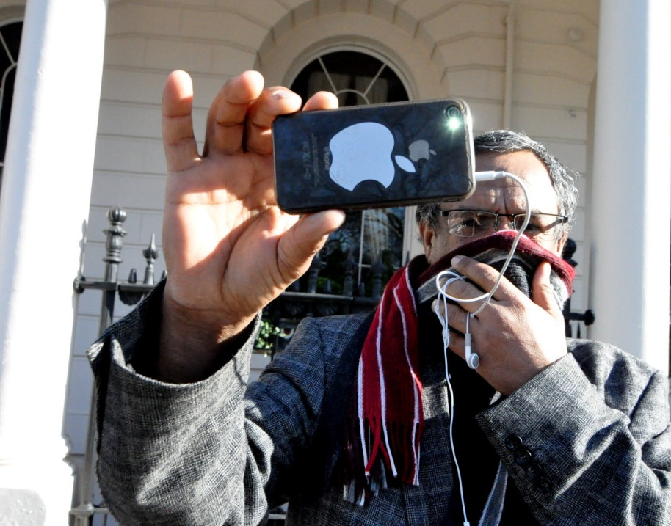
ĐƯỢC SOI
BÁO CHÍ CÔNG DÂN
Mỗi người dân là một tổng biên tập
Có mặt ở mọi nơi, mọi chỗ, mọi tình huống
Tự do đưa tin, bình luận
Không chịu sự chỉ đạo
Không bị cản trở

Slide 4
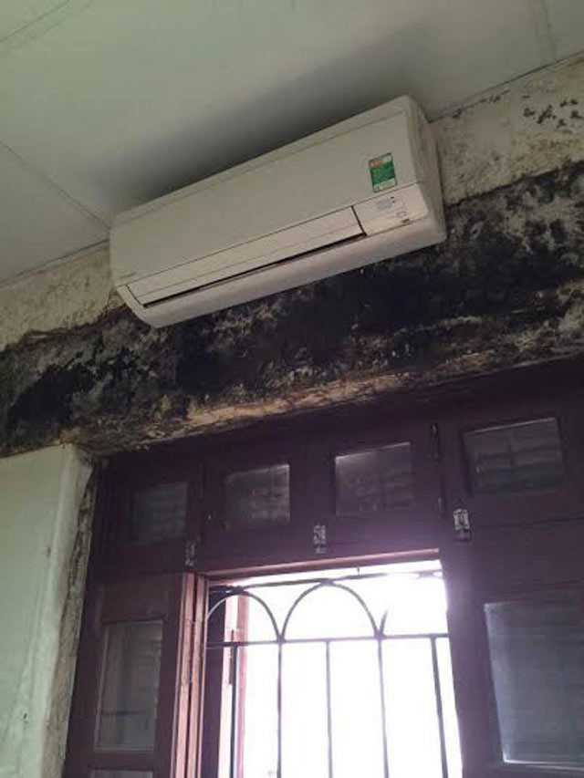
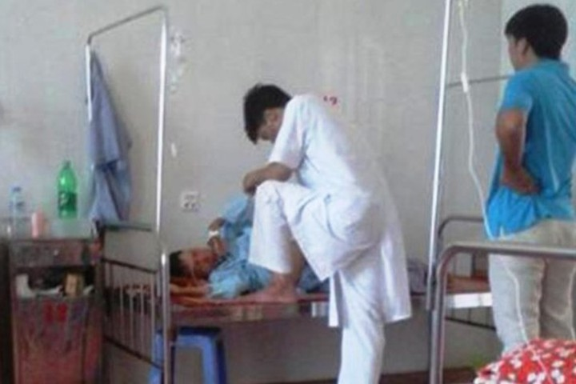
BÁO CHÍ CÔNG DÂN

Slide 5
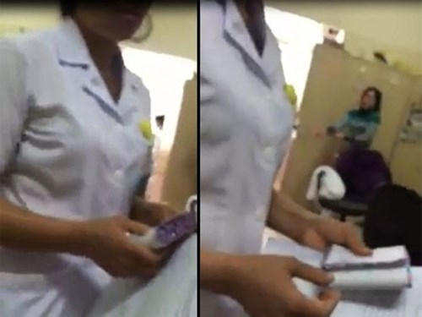
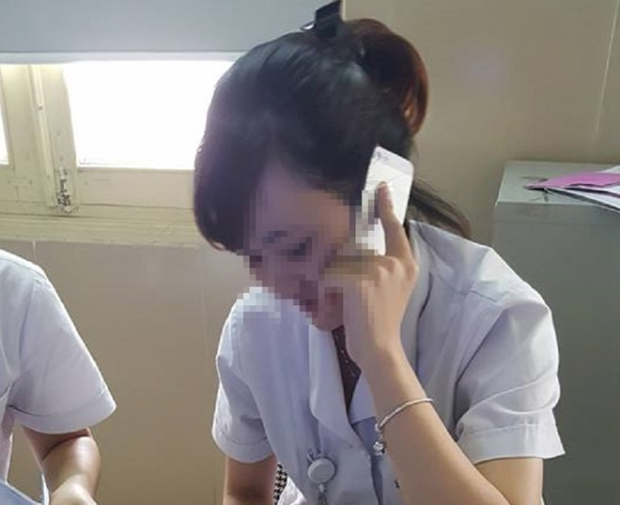
BÁO CHÍ CÔNG DÂN

Slide 6
CÁC LOẠI SỰ CỐ
DƯỢC
Kê đơn sai
Chữ xấu – luận sai tên thuốc
Nhầm nhãn thuốc
Quá liều
Thuốc hết hạn
...
ĐIỀU TRỊ
Chẩn đoán sai, phác đồ điều trị sai
Điều trị sai (mổ nhầm chân…)
Để quên dao, kéo, gạc trong bụng bệnh nhân
…

Slide 7
CÁC LOẠI SỰ CỐ
THÁI ĐỘ
Thờ ơ hách dịch
Chậm trễ cấp cứu
Gợi ý/nhận hối lộ
Gạ gẫm bệnh nhân, người nhà bệnh nhân
…
QUẢN TRỊ
Không niêm yết giá
Bảo hiểm y tế
Rác, điện, nước, IT
Dịch vụ thuê ngoài (bảo vệ, taxi, căng-tin…)
…

Slide 8
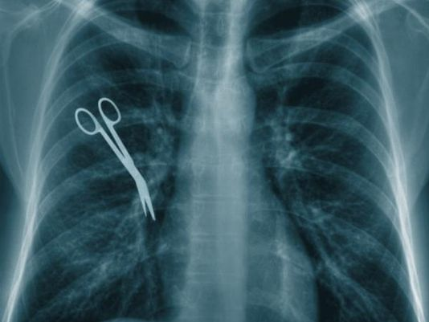

BAO GIỜ HẾT SỰ CỐ?

Slide 9
SỐNG CHUNG VỚI LŨ
Báo chí không bao giờ ngừng phản ánh ngành y
Sự cố y khoa đa phần không phải do lỗi của một cá nhân
Nếu truyền thông tốt có thể giảm thiểu tác động tiêu cực

Slide 10
XỬ LÝ VỚI AI?
Báo chí
Mạng xã hội
Bệnh nhân và người nhà bệnh nhân
Các cơ quan quản lý

Slide 11
THÁI ĐỘ CẦN CÓ
Bình tĩnh, chủ động
Hợp tác với báo chí
Xử lý theo đúng quy trình
- Kích hoạt sự hậu thuẫn của các bên thứ ba

Slide 12
NGUYÊN TẮC CẦN CÓ
Nói ngay, không từ bỏ quyền phát ngôn
Không gây hấn với báo chí
Nếu có lỗi, phải nhận lỗi
Xử lý kỷ luật người làm sai
Giải pháp phù hợp văn hóa Việt Nam
Tránh động đến pháp lý

Slide 13
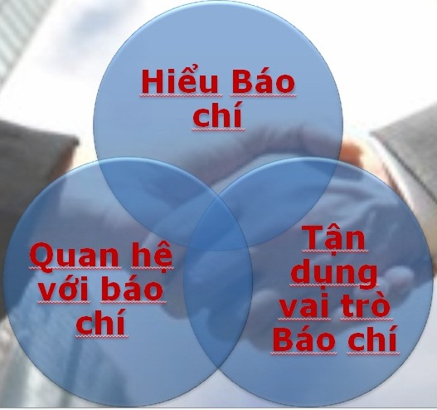
NGUYÊN TẮC 3 ĐIỂM

Slide 14
ĐẨY MẠNH MỐI QUAN HỆ VỚI BÁO CHÍ
Xây dựng mối quan hệ tương hỗ với phóng viên
Xây dựng quan hệ thân hữu với lãnh đạo báo chí
Thường xuyên cung cấp thông tin
Tổ chức gặp gỡ, thăm hỏi
Đăng quảng cáo, bài PR

Slide 15

VỚI MẠNG XÃ HỘI
Tìm đến đầu nguồn thông tin
Giải thích, tìm kiếm sự thông cảm

Slide 16
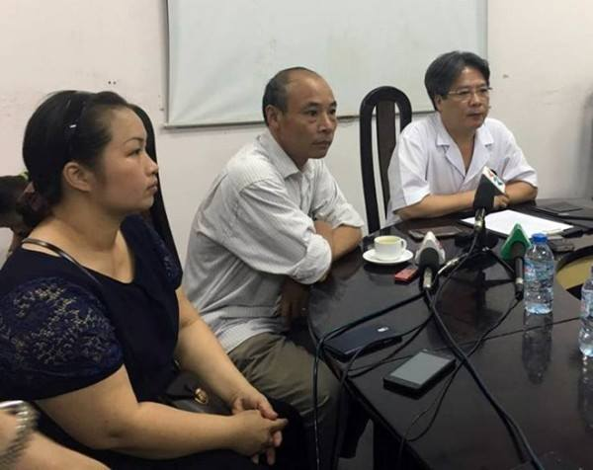
VỚI BỆNH NHÂN
VÀ NGƯỜI NHÀ
Thẳng thắn, cởi mở, cung cấp đầy đủ thông tin
Nếu có lỗi, nhận lỗi
Có trách nhiệm
Tìm kiếm sự thông cảm và hậu thuẫn của bệnh nhân và người nhà bệnh nhân

Slide 17

VỚI CƠ QUAN QUẢN LÝ
Không sợ hãi
Báo cáo trung thực (sự việc, nguyên nhân, cách thức giải quyết…)
Kích hoạt sự hậu thuẫn
Chấn chỉnh sau sự cố

Slide 18
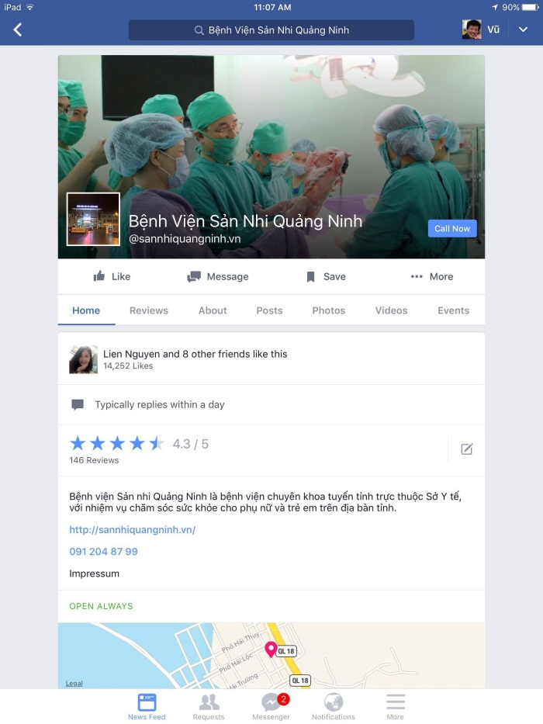
MỞ KÊNH
TRUYỀN THÔNG RIÊNG
Website, Facebook
Hệ thống thông tin trong bệnh viện
Đường dây nóng
Hòm thư góp ý
Bộ phận quan hệ báo chí (Phòng CTXH)
Biến mỗi nhân viên thành một truyền thông viên

Slide 19
VÀI ĐIỂM GHI NHỚ
Truyền thông cho sự cố từ trước khi khủng sự cố diễn ra
Một đại diện
Giải quyết quyết liệt và tổng thể
Truyền thông trong sự cố luôn đi kèm với những tác động tích cực.
Chuẩn bị sẵn sàng để đối phó với sự cố mới

Slide 20

LUÔN SẴN SÀNG!

